Slide 1
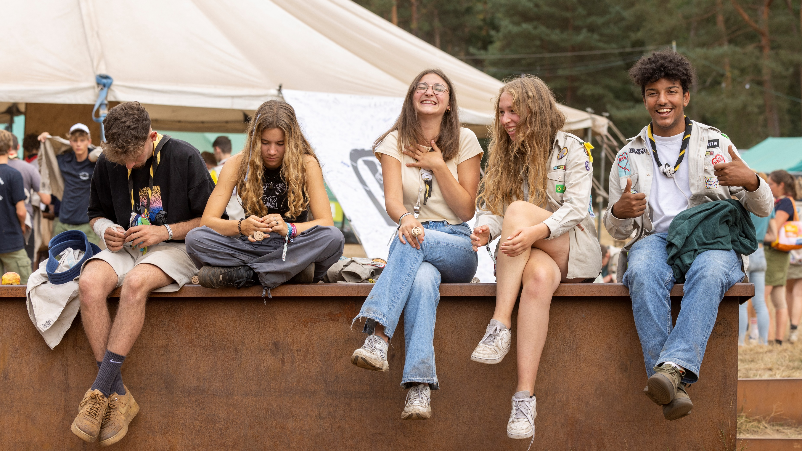
MEMORANDUM zet hier de naam van je groep
Gemeenteraadsverkiezingen 2024

Slide 2
ZET JE TITELS IN HOOFDLETTERS, IN VET EN IN GROEN
Lopende tekst mag in zwart, lettertype Verdana.
De achtergrond blijft wit.

Slide 3
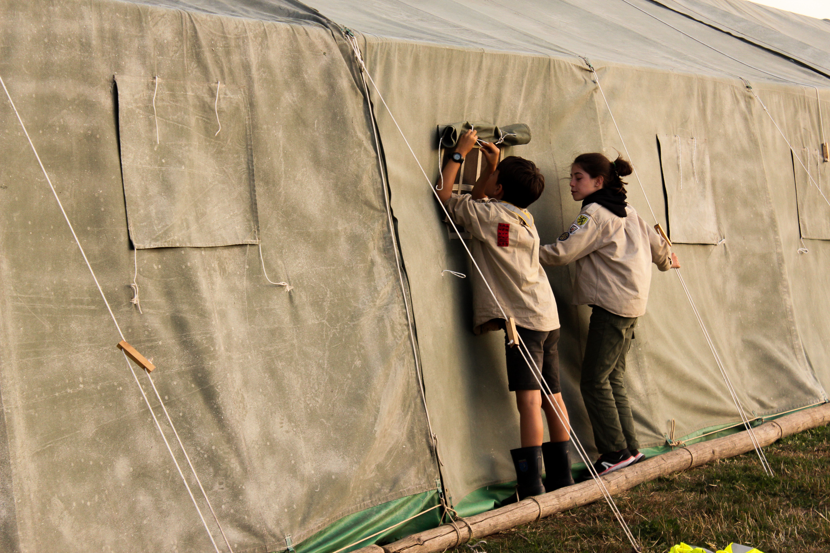
BELEIDSAANBEVELINGEN
Zet je aanbevelingen in puntjes in een groen vlak,
zo vallen ze op.
Je kan onderstaande lijntjes kopiëren en plakken om de belangrijkste punten aan te duiden.
Voeg hier en daar foto’s toe, dat maakt het aangenamer om te lezen.

Slide 4
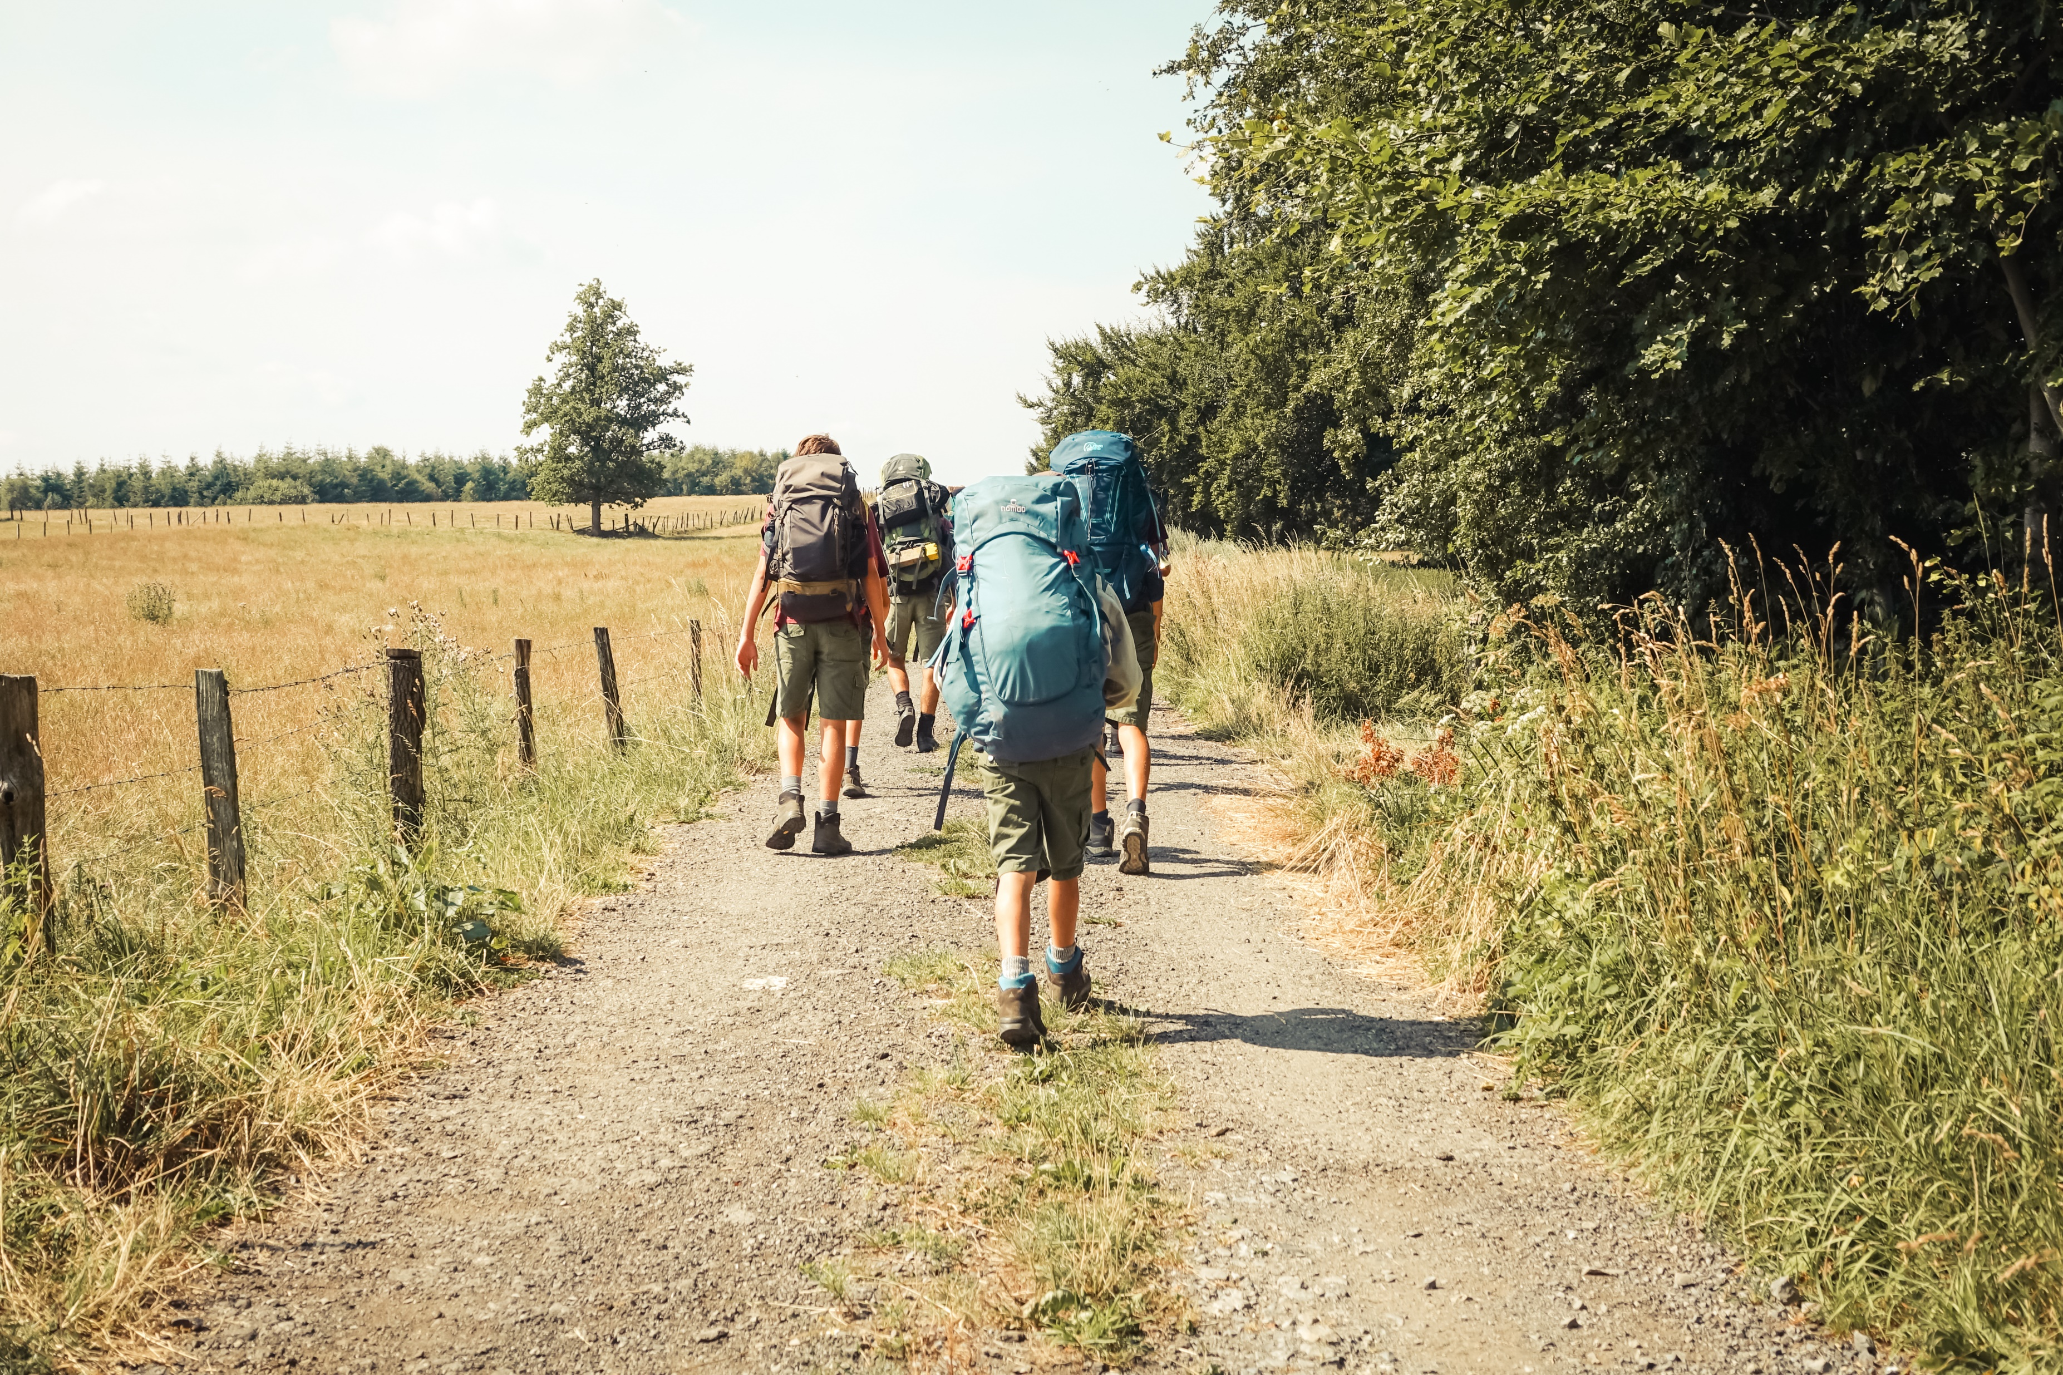
VEEL SUCCES!

